Slide 1
第七章参考答案
1、请设计一个电路完成以下功能：（1）有1个按钮作为输入；（2）有8个指示灯作为输出；（3）按钮输入低电平时，指示灯从左到右显示，每次只有一个灯亮；（4）按钮输入高电平时，指示灯从右到左显示，每次只有一个灯亮。
要求：（1）画出电路框图；（2）画出程序流程图；（3）写完整程序并加注释。

Slide 2
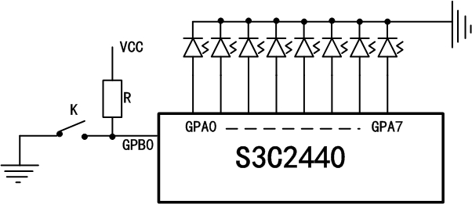
解：（1）电路框图
说明：A口只能是输出口，其他端口可编程。

Slide 3
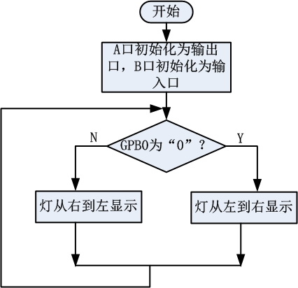
（2）程序流程图

Slide 4
（3）完整程序
AREA TT,CODE,READONLY;段
ENTRY ；入口
LDR R0,=0X56000000；A口输出
LDR R1,=0X0
STR R1,[R0]
LDR R0,=0X56000010；B口输入
LDR R1,=0X0
STR R1,[R0]

Slide 5
L1 LDR R0,=0X56000014；读B口
LDR R1,[R0]
ANDS R1,#0X1；判开关状态
BEQ LEFT；低电平从左往右显示
MOV R2,#8；高电平从右往左显示
LDR R1,=0X80
LDR R0,=0X56000004
L2 STR R1,[R0]
BL DELAY；延时
MOV R1,R1,LSR #1；移位
SUBS R2,R2,#1；控制移位位数
BNE L2
B L1

Slide 6
LEFT MOV R2,#8；从左往右显示
LDR R1,=0X1
LDR R0,=0X56000004
L3 STR R1,[R0]
BL DELAY
MOV R1,R1,LSL #1；移位
SUBS R2,R2,#1；控制位数
BNE L3
B L1

Slide 7
DELAY MOV R3,#100；延时程序
DE2 MOV R4,#200
DE1 MOV R3,R3
SUBS R4,R4,#1
BNE DE1
SUBS R3,R3,#1
BNE DE2
MOV PC, LR
END

